Slide 1
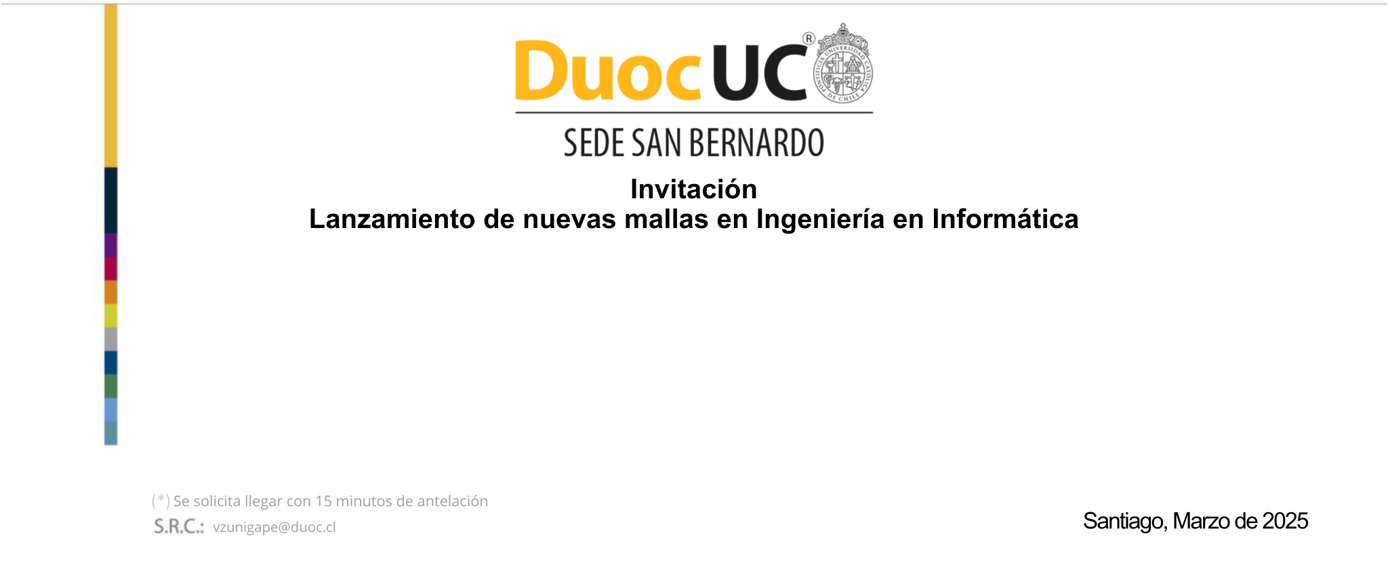



Informe Avance 02
“Automatización de solicitudes académicas con Blue Prism”
Docente
Mallén Eliana Gonzalez Gonzalez
Equipo 11
Joselyn Alicia Pino Diaz
Duoc UC Sede San Bernardo
Escuela de Informática y Telecomunicaciones
Carrera: Ingeniería en Informática
Año: 2026

Slide 2

Tabla de Contenidos
Contexto
Gobernanza
01
04
Problema y solución
EDT y seguimiento Jira
Técnicas de Factibilidad
Arquitectura y Avance
02
05
Levantamiento de requerimientos y viabilidad
Diseño de herramienta e incidencia
03
Marco Metodológico
06
Conclusión
Selección de metodología
Reflexión y preguntas

Slide 3



CONTEXTO
¿Qué es Blue Prism?
Robots de software ejecutan tareas repetitivas y operativas junto al personal humano.
Conecta procesos empresariales coordinando sistemas y aplicaciones.
Combina procesamiento de lenguaje y aprendizaje automático para analizar datos.
99%
80%
24/7
100%
Aceleración de procesos
Reducción de errores
Operación
Trazabilidad auditada

Slide 4
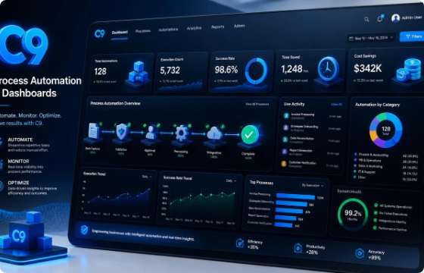
CONTEXTO
Problema y Solución
Carga Operativa Manual
Procesamiento repetitivo de solicitudes académicas.
Solución RPA Propuesta
Fuerza laboral digital que autentica, valida y registra solicitudes académicas de renuncia.
60%
30%
5 Pasos
100%
Carga Operativa Directiva
Volumen de Renuncias
Secuencia Manual
Intervención Humana

Slide 5



TÉCNICAS DE FACTIBILIDAD
Levantamiento de requerimientos y viabilidad
Técnicas de Campo
Análisis PESTEL
Entrevistas Directas
Shadowing Operativo
Análisis de Plataforma
Cumplimiento normativa Duoc UC
Atributo de Calidad y disponibilidad 24/7
Manejo seguro de credenciales

Slide 6



PERFIL DE EGRESO DUOC UC
Alineación con Competencias Profesionales
Desarrollo de Software
Gestión de Proyectos
Integración de Sistemas
Optimización Digital

Slide 7
MARCO METODOLÓGICO
Justificación de Metodología
Metodología | Enfoque | Incompatibilidad con el Proyecto
Cascada | Modelos predictivos rígidos de avance secuencial. | Baja flexibilidad ante cambios en el proceso
Scrum | Enfocado en equipos de desarrollo multidisciplinarios. | Requiere roles dedicados
Extreme Programming | Foco extremo en programación en parejas. | Inviable por ser un proyecto de desarrollador único.
DSDM | Control estricto mediante timeboxing y priorización MoSCoW. | Soporta rol adaptativo individual orientado al negocio.
5 Criterios
Factibilidad de Equipo
Carga de gestión
Alcance
Relación con el Cliente
Desarrollo de RPA

Slide 8
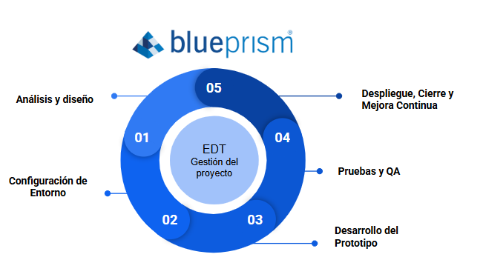
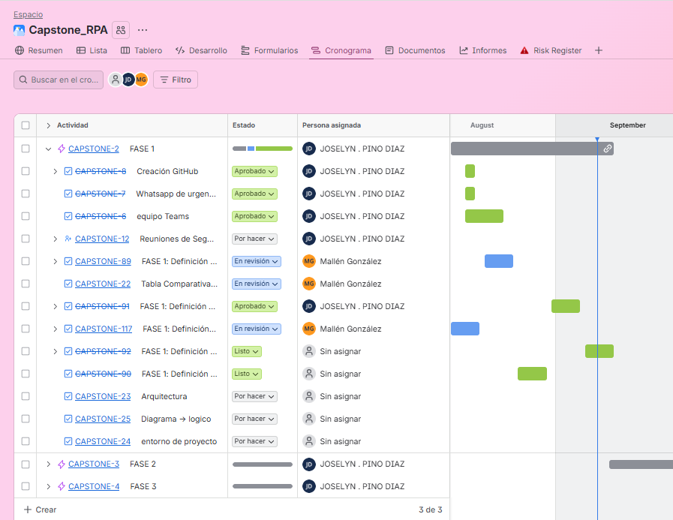
GOBERNANZA
Plan de Trabajo
EDT / WBS
Matriz RACI
Gestión Jira
Análisis y Diseño
Configuración Entorno
Desarrollo Prototipo RPA
Pruebas QA y UAT
Cierre y Despliegue
R / A: Desarrollador RPA
C: Directora de Escuela
I: Comisión Evaluadora
1 Tablero Kanban estructurado
3 Épicas organizadas por fases
+30 Tareas trazables con evidencias
Proyecto: RPA ACADEMY SOLUTION: Automatización de solicitudes académicas con Blue Prism |  |  | Roles / Responsabilidades
Fase del Proyecto | ID Actividad | Actividad | Desarrollador | Cliente Final | Aprobador
Preparación del Entorno | A-01 | Definición y estandarización del flujo de solicitudes académicas de renuncia | R | A | C
 | A-02 | Diagnóstico de conflictos de pre requisitos en el computador de prueba. | R | I | C
 | A-03 | Instalación de requisitos previos (.NET Framework, parches de S.O. y Credential Manager) | R | I | I
 | A-04 | Instalación del software Blue Prism Enterprise y carga de licencias de desarrollo | R | I | I
 | A-05 | Presentación oficial del plan de trabajo y primer avance del entorno listo | R | C | A

Slide 9
GOBERNANZA
Seguimiento del Plan de Trabajo
Desarrollar un prototipo de automatización en Blue Prism para la gestión de solicitudes académicas de renuncia en la Escuela de Informática Duoc UC, reduciendo la carga administrativa y validando su escalabilidad institucional.
Fase 1: Preparación
Flujo de proceso, pre-requisitos y entorno Blue Prism
100% Completado
Fase 2: Diseño RPA
Selectores CRM, Process/Object Studio y validación
En Ejecución
Fase 3: Desarrollo y Pruebas
Pruebas funcionales
Programado
Fase 4:
Control de errores y Cierre
Documentación final
Programado

Slide 10
GOBERNANZA
Evidencias y Trazabilidad
Diagramas de
Flujo
Documento
SDD
Scripts de
Base de Datos
Credential
Manager
Modelado formal de procesos en sus estados.
Document con mapeo completo de excepciones.
Scripts para inicializar tablas en SQL Server.
Gestión encriptada de accesos para seguridad de credenciales.

Slide 11
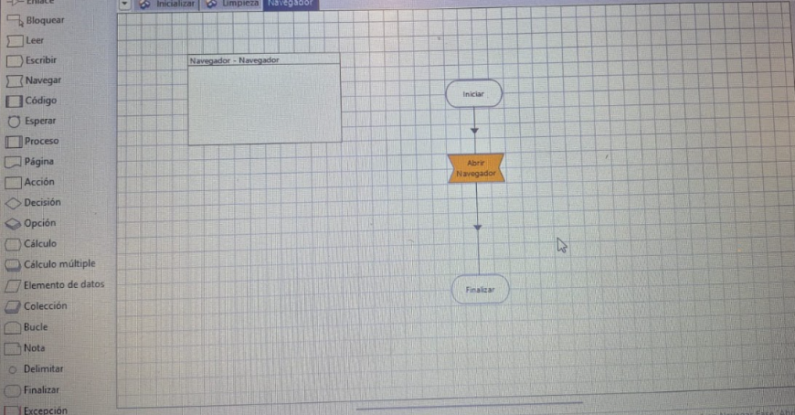
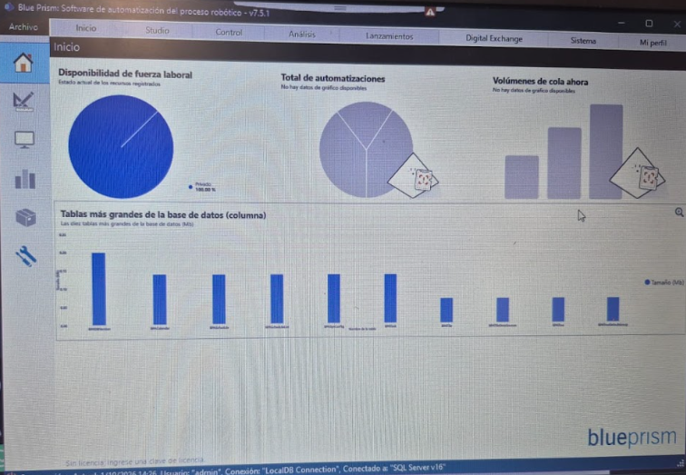
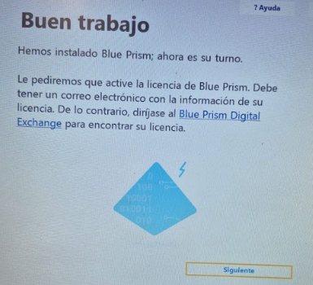
GOBERNANZA
Evidencias y Trazabilidad

Slide 12
GOBERNANZA
Próximos Pasos
Octubre
Noviembre
Diciembre
Cierre Fase 2
Pruebas UAT
Defensa Capstone
Finalización de objetos y procesos en Blue Prism y ajuste de selectores CRM.
Ejecución de ambiente QA con datos controlados junto a la Directora de Escuela.
Consolidación de informe final y entrega de prototipo.

Slide 13
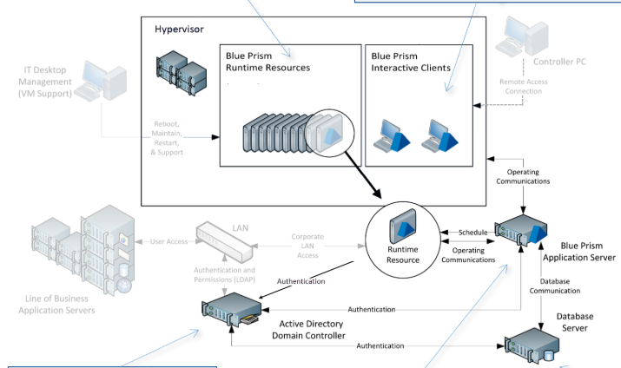
ARQUITECTURA Y AVANCE
Diseño de Herramienta e Incidencias
Navegadores Chrome/Edge con extensión oficial Blue Prism v7.4.
Capa de Presentación
Capa de
Lógica
Process Studio (orquestación del flujo) y Object Studio.
Capa de
Persistencia
Base de datos para almacenamiento de logs y trazabilidad.

Slide 14
ARQUITECTURA Y AVANCE
Gestión de Contingencias
Incompatibilidad SQL Server
Compatibilidad de Navegador
Error de conectividad en la base de datos local durante la Fase 1.
Conflicto de reconocimiento de elementos HTML en la extensión del navegador.
Solución Aplicada: Re instalación de SQL Server e instancias nativas de la estación de trabajo.
Solución En Curso: Ajuste de privilegios de administrador y re-encabezado de selectores en Object Studio.

Slide 15





CONCLUSIÓN
Reflexión y Preguntas
Proyecto
Individual
Reflexión
Una solución de automatización RPA, diseñada para agilizar las solicitudes académicas reduciendo drásticamente el tiempo de procesamiento manual.
La implementación de DSDM y Blue Prism validó la automatización de procesos de negocio, proporcionando una sólida escalabilidad técnica.
Fortaleció competencias avanzadas en ingeniería de software a nivel empresarial, integración de bases de datos, gestión de riesgos y alineación con metodologías de entrega ágil.
Herramientas de Planificación:
Herramientas de Respaldo:

Slide 16
DUOC UC SEDE SAN BERNARDO CAPSTONE PTY 4614
RPA ACADEMY SOLUTION
Prototipo robótico en Blue Prism para la optimización de procesos académicos.
¿Preguntas?

Slide 17

Anexos
Cronograma Jira
Proyecto GitHub
Documentación Respaldo Confluence

Slide 18
beneficios
DIFERENCIADOR
RPA Tradicional vs. SS&C Blue Prism IA
RPA Tradicional
Al implementar procesos automatizados, las empresas descubren una amplia variedad de beneficios. Estos incluyen:
Mayor eficiencia operativa
Reducción de costos
Minimización de errores
Gobernanza mejorada
Las empresas que integran la automatización en sus procesos e implementan colaboradores digitales a menudo están mejor preparadas para adaptarse a las condiciones cambiantes del mercado, y para innovar y evolucionar con el panorama comercial que está en constante cambio.
Datos: Solo información estructurada.
Decisiones: Reglas estrictas y estáticas.
Excepciones: Intervención humana constante.
Alcance: Tareas aisledas de back-office.
Es un robot de software seguro entrenado para ejecutar tareas operativas conectando aplicaciones sin alterar su infraestructura.

Slide 19
1. Automatización Empresarial
La automatización empresarial es la integración de herramientas tecnológicas —como la Automatización Robótica de Procesos (RPA), la Automatización Inteligente (AI) y el Aprendizaje Automático (ML)— para optimizar los flujos de trabajo organizacionales. Su propósito es ejecutar tareas operativas y repetitivas con una intervención humana mínima.
2. Características de una Empresa Automatizada
Una empresa automatizada implementa soluciones de software en áreas clave (Recursos Humanos, Finanzas, Atención al Cliente, entre otras) para incrementar la eficiencia operativa. Al delegar la carga transaccional y rutinaria a sistemas digitales, la organización maximiza el uso del talento humano, reorientándolo hacia actividades analíticas, creativas y de valor estratégico.
3. ¿Por qué implementar un software de automatización?
Una plataforma de automatización proporciona la flexibilidad necesaria para impulsar la innovación y la mejora continua. Alinear estas herramientas con los objetivos estratégicos de la organización genera los siguientes beneficios:
Escalabilidad y eficiencia: Optimiza los procesos operativos para acelerar el crecimiento institucional.
Reducción de costos: Minimiza el gasto asociado a tareas manuales y retrabajos.
Cumplimiento y seguridad: Refuerza el apego a las normativas y mejora la protección de los datos.
4. El futuro de la automatización
La evolución tecnológica orienta la automatización hacia sistemas cada vez más autónomos y capacitados para gestionar tareas complejas. La integración de la Inteligencia Artificial (IA), la IA generativa y la automatización agéntica de procesos (IA agéntica) está transformando la gestión operativa, permitiendo la toma de decisiones avanzadas y la ejecución independiente de flujos de trabajo dinámicos.

